Slide 1
Teste e Validação de Software
Marcelo d’Amorim
Web: ~damorim
Email: damorim@cin.ufpe.br

Slide 2
Testes
Toda atividade com objetivo de descobrir erros
Parte do processo de desenvolvimento
Não garante detecção de erros
Técnica dominante para melhoria de qualidade
Inspeção de código também importante

Slide 3
[...] The general lesson that I take away from this bug is humility: It is hard to write even the smallest piece of code correctly, and our whole world runs on big, complex pieces of code.
We programmers need all the help we can get, and we should never assume otherwise. Careful design is great. Testing is great. Formal methods are great. Code reviews are great. Static analysis is great. But none of these things alone are sufficient to eliminate bugs: They will always be with us. A bug can exist for half a century despite our best efforts to exterminate it. We must program carefully, defensively, and remain ever vigilant.
Joshua Bloch
fonte: Nearly All Binary Searches and Mergesorts are Broken

Slide 4
Qualidade de Software
Interna
Preocupação é melhoria da produtividade no desenvolvimento
Exemplo: legibilidade, modularidade, etc.
Externa (nosso foco)
Preocupação é a satisfação do cliente/usuário
Exemplo: segurança, performance, etc.

Slide 5
Partes de um artefato de teste
Sequência
Define ação que o teste realiza
Asserção
Compara resultado observado com esperado

Slide 6
Como você testaria uma cadeira?
Se preocupado com resistência da cadeira…
Coloque peso (digamos, 200Kg) sobre o assento
Espere (digamos, 48h)
Cheque se há rachaduras nas partes.
Ações
Asserção

Slide 7
Há vários tipos de teste (1/3)
Quanto aos aspectos que testam...
Teste de funcionalidade
Teste de carga
Teste de performance
Teste de usabilidade (difícil de automatizar)

Slide 8
Há vários tipos de teste (2/3)
Quanto aos artefatos que testam...
Teste de sistema
Teste de unidade
Teste de integração

Slide 9
Há vários tipos de teste (3/3)
Quanto a forma...
Caixa preta
Caixa branca

Slide 10

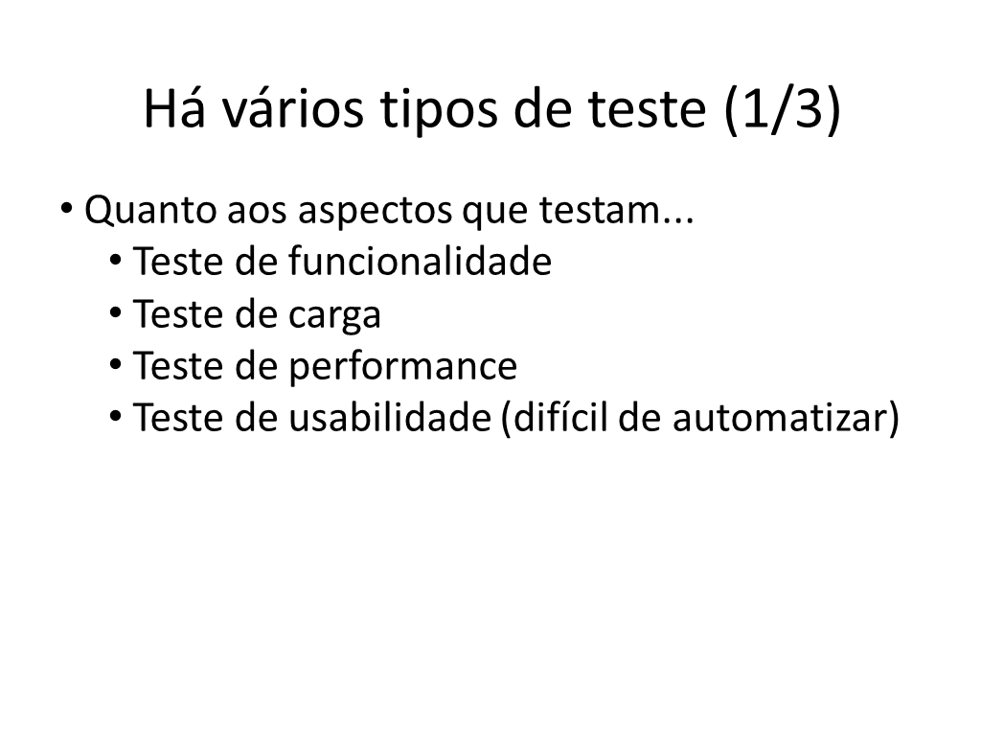
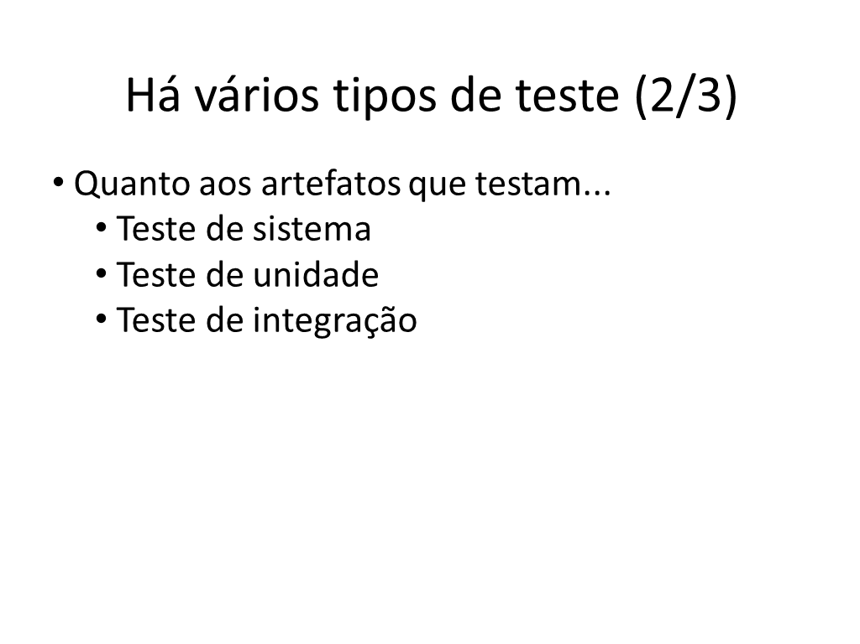
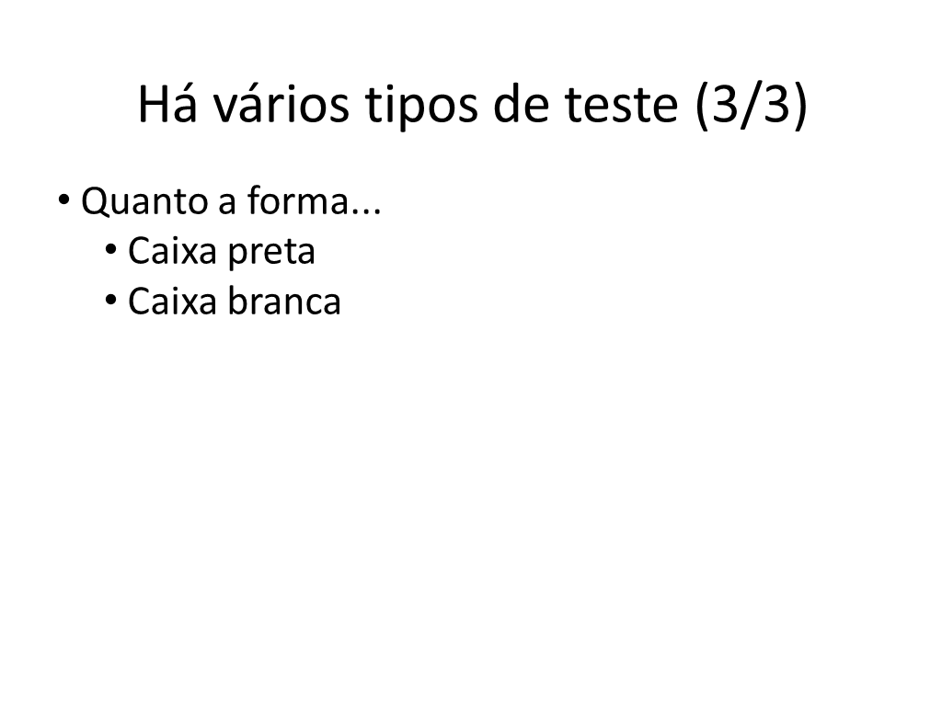
Exemplo: Selenium

Slide 11
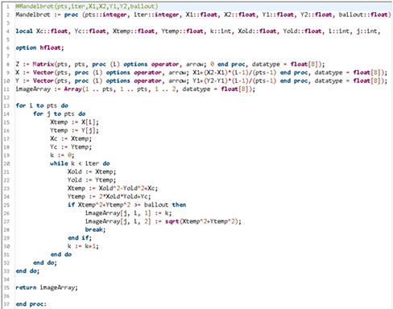




Infecção de Estados
FALTA
Algum teste ativa o bug (aciona a bomba)
BUG
A infecção do bug no estado do programa se propaga
A infecção é observada
FALHA
J. Voas, PIE: A Dynamic Failure-Based Technique, IEEE Transactions on Software Engineering. 1992

Slide 12



Teste e Depuração
Bug, Falta, e falha
Existem outros nomes. Ver glossário IEEE.
Teste e Depuração
Teste procura falhas
Artefato = sequência de passos + asserção
Depuração procura explicações das falhas
Não confundir com ferramentas de apoio a “walkthrough” em IDEs
FALTA
FALHA

Slide 13
Analogia entre Medicina e Testes
O que corresponde a um sintoma?
O que corresponde a um diagnóstico médico?
O que corresponder a um medicamento?

Slide 14
Analogia entre Medicina e Testes
O que corresponde a um sintoma?
Testes que falha
O que corresponde a um diagnóstico médico?
Hipótese que explica falha (depuração)
O que corresponder a um medicamento?
Reparo (correção do erro)

Slide 15
Não há lanche grátis!
Teste de software é uma atividade cara
E.g.: Custo anual para economia americana com teste e depuração é de 60 bilhões de dólares
NIST 2002: http://www.nist.gov/director/planning/upload/report02-3.pdf

Slide 16
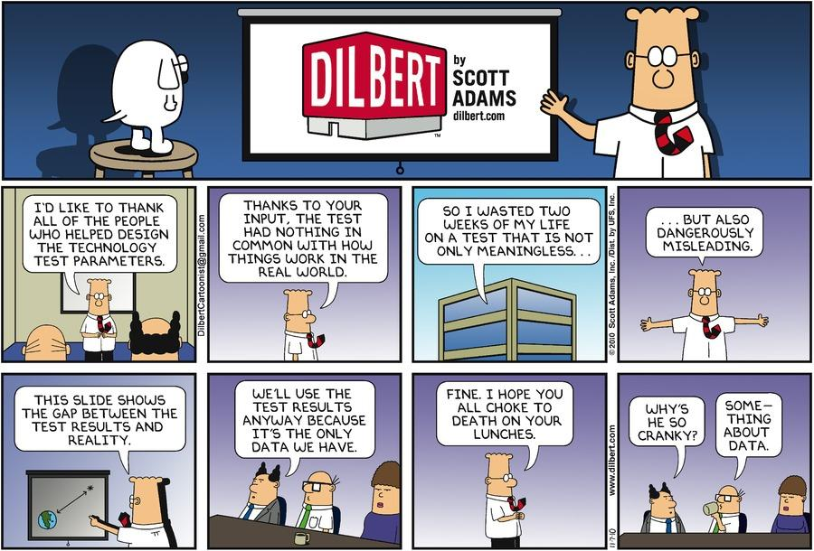
Processo é importante!
Algumas das causas do alto custo de testes
Requisitos mal definidos
Projeto de software precário

Slide 17
Processo de Construção de Testes
Top down (tipicamente: teste de sistema)
Em função de requisitos (e.g, casos de uso)
Test-driven Development (TDD)
Bottom up (tipicamente: teste de unidade e int.)
Adição voluntária, tipicamente, à medida que novas funções são escritas

Slide 18






Ferramentas podem ajudar!
Exemplos
Automatizar execução
de testes e geração de
relatórios de execução.
Acompanhamento de status de “bugs” e atividades de teste

Slide 19

Ser humano é essencial!

Slide 20

Não esqueça!
Testes não garante ausência de erros.
Processo
Ferramentas
Material humano

Slide 21
COMO ESCREVER UM BUG REPORT

Slide 22
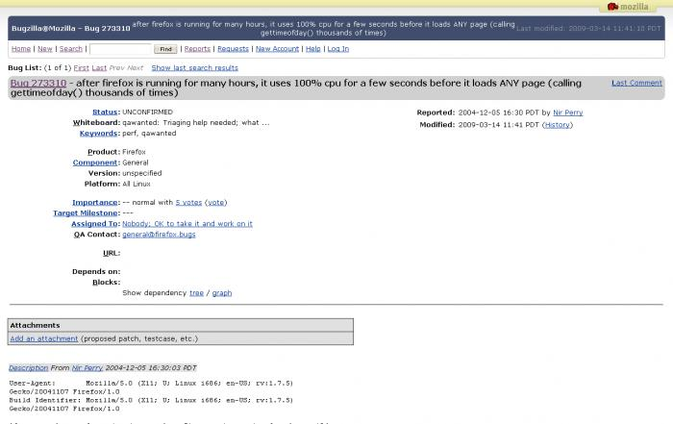
Bugzilla

Slide 23
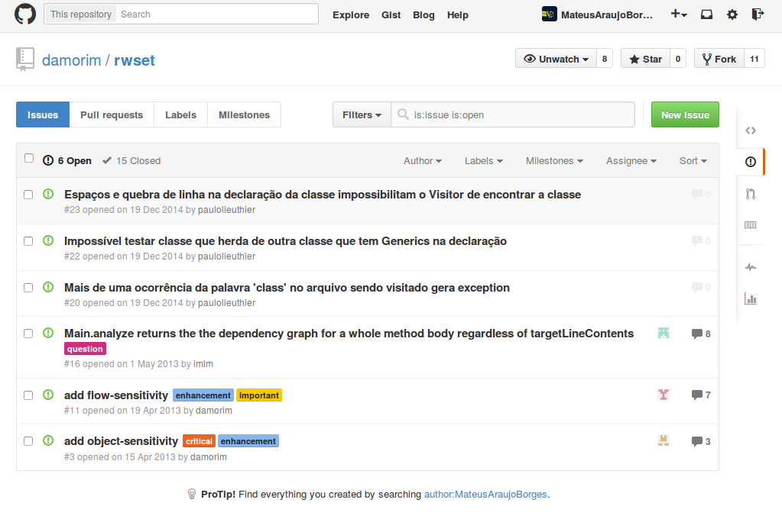
Git (Issue Tracker)

Slide 24
Anatomia de um bom Bug Report
Bug report deve conter:
Passos para reproduzir o problema
O que você esperava ver
O que você viu em vez disso
Representação em linguagem natural de um teste (sequência + asserção)
fonte: Painless Bug Tracking

Slide 25
Boas práticas
Sumário deve ser conciso e ilustrativo:
Bad - Audio player hangs
Uhm - Audio Player stutters when
playing some kinds of audio files
OK - Audio Player stutters when playing
.mp3/.wav files > 35Mb, test attached
fonte: Practical Open Source Software Exploration
Notes:
Software developers, like most people, are busy and lazy in roughly equal parts. When a
developer has decided to spend a day "fixing bugs," that developer likely starts by scanning the
bug list. If she see a bug summary that says "your program is broken," it's unlikely to provoke a
favorable response. Summaries matter. The goal is to pack as much information into a single line
of text. The more information the developer sees in a bug summary, the more likely he is to dig
into that bug.

Slide 26
Boas práticas
Informe a versão do software:
Bad - Zombie-buster version... two-something?
Uhm - Zombie-buster-1.2.4
OK - Zombie-buster-1.2.4 and confirmed in
HEAD, svn checkout 1361
fonte: Practical Open Source Software Exploration
Notes:
Most of the time, the bug tracker you use has a predefined field for version. That field is a good
start, but sometimes the entries can be outdated, and even if there's an entry for HEAD
(i.e. the very latest code in the SCM), it's still important to provide the most detailed version information
that you can possibly provide. What you absolutely must NOT do: ignore this field. If you can't
figure out what version of the software you're running, then you probably shouldn't even file a bug.

Slide 27
Boas práticas
Inclua informações relevantes do sistema:
Bad - I'm running Linux, if that matters.
Uhm - I'm running Gnome 2.28 on Fedora 12.
OK - Gnome 2.28, Fedora 12, nVidia Corporation G70 GeForce 7800 GTX (rev a1)
fonte: Practical Open Source Software Exploration
Notes:
It's easy to provide way too much of this kind of information, but that's a forgivable sin: it's certainly
better than providing none at all, which is too frequently the case. Over time, you develop a feel for
which information to provide -- and if you become a trusted contributor to a project, developers feel
more comfortable asking for precisely the information they need. Until developers say otherwise,
it's usually best to err on the side of providing too much info. (Within reason. Dumping the entire
contents of gigantic log files into a bug report is clearly bad form, but a relevant log file may be
attached to a bug report.)

Slide 28
Boas práticas
Reporte apenas um problema de cada vez:
Bad - When I load the latest Foomail client,
it crashes. Also, I'm getting screen lockups in Barchat. I think they're related.
OK - Bug 1: Foomail client crashes.
Bug 2: Lockups in Barchat.
fonte: Practical Open Source Software Exploration
Notes:
It's tempting sometimes to see multiple issues, convince yourself that they are related, and then
file a single bug on the whole thing.
Don't do that. You may very well be right that the issues are related -- but you may also be wrong,
and in either case, two different issues deserve two different bug reports. In our example above,
it may be that the issues with Foomail and Barchat are actually related to a problem with
Bazlib, which is a shared component of Foomail and Barchat
. Each bug must be fixed and tested in itsown context, and that won't work if they're all stuffed in the same bug report

Slide 29
Boas práticas
Minimize o número de passos para reprodução:
Bad - start it and click around for a while and then it crashes
Uhm - Start the application. Click the mouse
button and type on the keyboard. In 45
secs or less, the application crashes.
OK - Start the application. Click the mouse
five times, and the application crashes
with the following error message in
"/var/log/foo.err"...
fonte: Practical Open Source Software Exploration
Notes:
Anybody can break software. People break software all the time. But it takes a bit of practice and
skill to break things predictably, over and over -- and if there's no one exercising this skill on a
project's behalf, it's much more difficult to improve that project over time. That's why software
companies hire testers (although they almost never hire as many as they should.)

Slide 30
Boas práticas
Minimize o número de passos para reprodução:
Uhm - Start the application. Click the mouse
five times, and the application crashes
with the following error message in
"/var/log/foo.err"...
fonte: Practical Open Source Software Exploration
Notes:
Anybody can break software. People break software all the time. But it takes a bit of practice and
skill to break things predictably, over and over -- and if there's no one exercising this skill on a
project's behalf, it's much more difficult to improve that project over time. That's why software
companies hire testers (although they almost never hire as many as they should.)

Slide 31
Boas práticas
Demonstre o problema.
? - Run the attached test. You should see that...
Notes:
Anybody can break software. People break software all the time. But it takes a bit of practice and
skill to break things predictably, over and over -- and if there's no one exercising this skill on a
project's behalf, it's much more difficult to improve that project over time. That's why software
companies hire testers (although they almost never hire as many as they should.)

Slide 32
Rastreando o Bug
Após o bug ser documentado, é necessário:
Definir severidade/prioridade
Atribuir um responsável
Acompanhar evolução

Slide 33
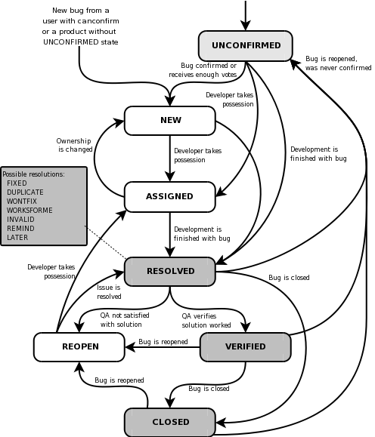

Slide 34
Métricas relevantes
Tempo médio gasto para corrigir um defeito
Número de defeitos em cada rotina/classe

Slide 35
Exercício
Escolha uma aplicação open-source
Localize o bug tracker da aplicação
Reproduza bug recente
Notes:
Não há resposta exata para este exercício :)

Slide 36
EXECUÇÃO DE TESTES

Slide 37
JUnit
Framework de testes—habilita desenvolvedor criar testes automatizados
Exemplos de funcionalidades
Métodos para inicialização e limpeza de estado antes e depois da execução de cada teste
Vários tipos de asserção
Tempo limite para execução
etc.

Slide 38
Estrutura de um teste JUnit
class Bank {
List<Account> accounts = new ArrayList<Account>();
static Account createAccount() {…}
}
class Account {
double balance;
void withdraw(double val) throws InsufficientBalance {…}
void deposit(double val) {…}
}
Unidade que se quer testar

Slide 39
Estrutura de um teste JUnit
public class BankTest {
@Test
public void testBalance {
Bank b = new Bank();
Account acc = b.createAccount()
acc.deposit(100);
Assert.assertEquals(100, acc.balance);
}
}
Classe de teste e caso de teste JUnit

Slide 40
Estrutura de um teste JUnit
public class FooTest {
Foo foo;
@Test
public void testFooOperation {
Assert.assertEquals(“23bar”,foo.bar);
}
@Before //Executado antes de cada teste
public void setUp() { foo = Foo.build(23, “bar”); }
@After //Executado após cada teste
public void tearDown() { foo = null; }
}

Slide 41
Suíte de teste JUnit
@RunWith(Suite.class)
@Suite.SuiteClasses({
TestFeatureLogin.class,
TestFeatureLogout.class,
TestFeatureUpdate.class
})
public class FeatureTestSuite {
// classe vazia
}

Slide 42
Matchers (via Hamcrest)
assertThat(x, is(3));
assertThat(x, is(not(4)));
assertThat(responseString,
either(containsString("color"))
.or(containsString("colour")));
assertThat(myList, hasItem("3"));
Notes:
O método assertThat() pertence à biblioteca JUnit, mas os matchers (is(),not()...) pertencem ao Hamcrest

Slide 43
Matchers (via Hamcrest)
assertThat(responseString,
anyOf(containsString("color"),
containsString("colour")));
// ==> failure message:
// java.lang.AssertionError:
// Expected: (a string containing "color" or
// a string containing "colour")
// got: "Please choose a font"

Slide 44
Suposições
@Test
public void filenameIncludesUsername() {
assumeThat(File.separatorChar,is('/'));
assertThat(
new User("optimus").configFileName(),
is("configfiles/optimus.cfg"));
}

Slide 45
Testando exceções
@Test (expected = InsufficientBalance.class)
public void testExceptionMessage() {
Bank b = Bank.create();
Account acc = b.createAccount();
acc.withdraw(100.0); // acc balance is zero
}
Notes:
O método “fail(String message)” serve para fazer com que o teste falhe caso o código imediatamente anterior não retorne uma exceção (cuja detecção
é o objetivo desse teste).
Sempre realize asserções sobre a mensagem de erro, caso ela exista!

Slide 46
Testando exceções
@Test
public void testExceptionMessage() {
try {
Bank b = Bank.create();
Account acc = b.createAccount(“001”);
// acc balance is zero
acc.withdraw(100.0);
fail("Expected ForbiddenOperation to be thrown");
} catch (ForbiddenOperation e) {
assertThat(e.getMessage(),
is(“Can’t withdraw"));
}
}
Versão mais detalhada do exemplo anterior
Notes:
O método “fail(String message)” serve para fazer com que o teste falhe caso o código imediatamente anterior não retorne uma exceção (cuja detecção
é o objetivo desse teste).
Sempre realize asserções sobre a mensagem de erro, caso ela exista!

Slide 47
Tempo de execução
//teste será abortado após 1s
@Test(timeout=1000)
public void testWithTimeout() {
// operação potencialmente longa
}

Slide 48
Categorias
public interface FastTests { } //tag 1
public interface SlowTests { } //tag 2
public class A {
@Category(SlowTests.class)
@Test
public void b() {...}
}
Notes:
Mais detalhes aqui: https://github.com/junit-team/junit/wiki/Categories

Slide 49
Ferramentas de Build
Servem para automatizar tarefas de rotina do desenvolvimento
Exemplos de tarefas
Compilar a aplicação
Executar testes
Reportar resultados
Exemplos de ferramentas de build: Make, Ant, Maven, Gradle

Slide 50

Exemplo de um arquivo build.xml
<project name=“Foo”>
<description> Projeto de… </description>
<!–- propriedades globais para o projeto -->
<property name=“src” location=“src“ />
<property name=“build” location=“build“ />
<!– targets -->
<target name=“src-core”> <!–- compila diretorio core -->
<javac src=“${src}/core” destdir=“${build}“ />
</target>
<target name=“src-bar” depends=“src-core”> <!–- compila diretorio bar -->
<javac src=“${src}/bar” destdir=“${build}“ />
</target>
</project>

Slide 51

Exemplo de um arquivo build.gradle
apply plugin: 'java'
sourceCompatibility = 1.7
version = '1.0'
jar {
manifest {
attributes 'Implementation-Title': 'Gradle Quickstart',
'Implementation-Version': version
}
}
repositories {
mavenCentral()
}
dependencies {
compile group: 'commons-collections', name: 'commons-collections', version: '3.2.2'
testCompile group: 'junit', name: 'junit', version: '4.+'
}
Tutorial:
http://tinyurl.com/nlr7fu3

Slide 52
CONTROLE DE VERSÃO E
INTEGRAÇÃO CONTÍNUA

Slide 53



Software Controle de Versão (VCS)
Armazena versões dos artefatos da aplicação
Facilita colaboração entre desenvolvedores

Slide 54

Controle de Versão Centralizado
fonte: Pro Git
Notes:
This setup offers many advantages, especially over local VCSs. For example, everyone knows to a certain degree what everyone else on the project is doing. Administrators have fine-grained control over who can do what; and it’s far easier to administer a CVCS than it is to deal with local databases on every client.
However, this setup also has some serious downsides. The most obvious is the single point of failure that the centralized server represents. If that server goes down for an hour, then during that hour nobody can collaborate at all or save versioned changes to anything they’re working on. If the hard disk the central database is on becomes corrupted, and proper backups haven’t been kept, you lose absolutely everything – the entire history of the project except whatever single snapshots people happen to have on their local machines. Local VCS systems suffer from this same problem – whenever you have the entire history of the project in a single place, you risk losing everything.

Slide 55
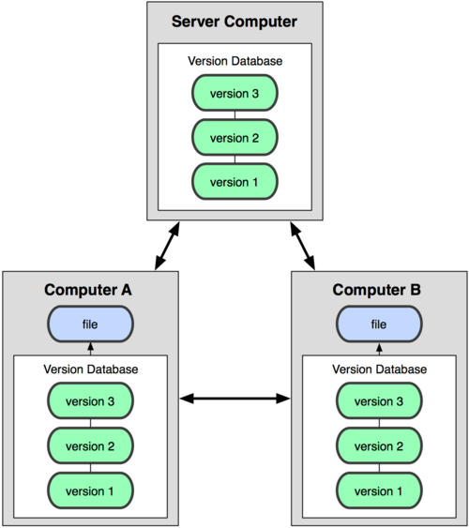
Controle de Versão Descentralizado
fonte: Pro Git
Notes:
This is where Distributed Version Control Systems (DVCSs) step in. In a DVCS (such as Git, Mercurial, Bazaar or Darcs), clients don’t just check out the latest snapshot of the files: they fully mirror the repository. Thus if any server dies, and these systems were collaborating via it, any of the client repositories can be copied back up to the server to restore it. Every clone is really a full backup of all the data.
Furthermore, many of these systems deal pretty well with having several remote repositories they can work with, so you can collaborate with different groups of people in different ways simultaneously within the same project. This allows you to set up several types of workflows that aren’t possible in centralized systems, such as hierarchical models.

Slide 56
Demonstração Git
https://learngitbranching.js.org/

Slide 57
fonte: Version Control Concepts and Best Practices
Boas Práticas
Escreva mensagens de commit curtas e claras
Apenas uma mudança (auto-contida) por commit
Sincronize frequentemente
Não dê commit em arquivos gerados (e.x., class)
Elimine sujeira; revise o diff da mudança
Use (integração) notificação de commit por email

Slide 58
Localizando a origem de um bug
✓
?
?
?
?
?
X
Revisão”boa”
Revisão”ruim”

Slide 59
Localizando a origem de um bug
✓
?
?
?
?
?
X
Revisão”boa”
Começe a testar pelo meio!
Revisão”ruim”

Slide 60
Localizando a origem de um bug
✓
?
?
✓
?
?
X
Revisão”boa”
Começe a testar pelo meio!
Revisão”ruim”

Slide 61
Localizando a origem de um bug
✓
✓
✓
✓
?
?
X
Revisão”boa”
Revisão”ruim”
Revisões anteriores podem ser ignoradas

Slide 62
Localizando a origem de um bug
✓
✓
✓
✓
?
?
X
Revisão”boa”
Revisão”ruim”

Slide 63
Localizando a origem de um bug
✓
✓
✓
✓
?
X
X
Revisão”boa”
Revisão”ruim”

Slide 64
Localizando a origem de um bug
✓
✓
✓
✓
?
X
X
Revisão”boa”
Revisão”ruim”

Slide 65
Localizando a origem de um bug
✓
✓
✓
✓
✓
X
X
Revisão”boa”
Revisão”ruim”

Slide 66
Localizando a origem de um bug
✓
✓
✓
✓
✓
X
X
Revisão que manifestou a falha!

Slide 67
Git Bisect
Realiza busca binária nos commits
bisect good #revisão boa
bisect bad #revisão ruim
bisect skip #ignore(não sei dizer)
Pode ser automatizado
bisect run <script>

Slide 68
Demonstração
Clone o repositório
Tente utilizar o script para testar as revisões automaticamente com bisect run
http://ruturaj.net/git-bisect-tutorial/
https://github.com/ruturajv/git-bisect-demo.git
Notes:
Resposta (+tutorial detalhado) na fonte do exemplo:

Slide 69
Integração Contínua
Mudanças no repositório são integradas várias vezes ao dia
Sistema realiza build e executa testes de regressão automaticamente
Erros são notificados ao desenvolvedor responsável
fonte: Continuous Integration

Slide 70



Demonstração Travis
https://travis-ci.org/
É preciso adicionar .travis.yml ao seu repositório Git
Registrar repositório no serviço Travis
Example .travis.yml
language: java
sudo: false
script: mvn clean verify
Estação de trabalho
Host Git
Host Travis
Notes:
Vocês podem obter mais informações do jenkins aqui: http://jenkins-ci.org/
Este site contém máquinas virtuais com o jenkins pré-configurado para uso na Amazon AWS: https://bitnami.com/stack/jenkins

Slide 71
Exercício
Descreva detalhadamente um cenário de conflito de merge no VCS de sua preferência

Slide 72
QUALIDADE DE TESTES, CRITÉRIOS DE ADEQUAÇÃO,
REQUISITOS DE TESTE, E COBERTURA

Slide 73
Quando parar de testar?
Testes é atividade inerentemente incompleta
Use indicadores de qualidade para uma suíte de testes

Slide 74
Requisito de Teste
Caracteriza uma obrigação de uma suíte de teste
Exemplo: cobrir linha “Cliente.java: 235”
Requisitos podem checar aspectos diferentes
Estrutura do programa
Condições lógicas
Fluxo de dados
Erros

Slide 75
Critério de Adequação
Um critério define um conjunto de requisitos de teste a serem cobertos. Ex. critério linhas do pgm.
Diz-se que suíte é adequada a um critério quando todos os requisitos são cobertos

Slide 76
Adequação vs. Cobertura
Alcançar adequação é desafiador, na prática
Quando os requisitos são parcialmente cobertos, indica-se proporção (taxa de cobertura)

Slide 77
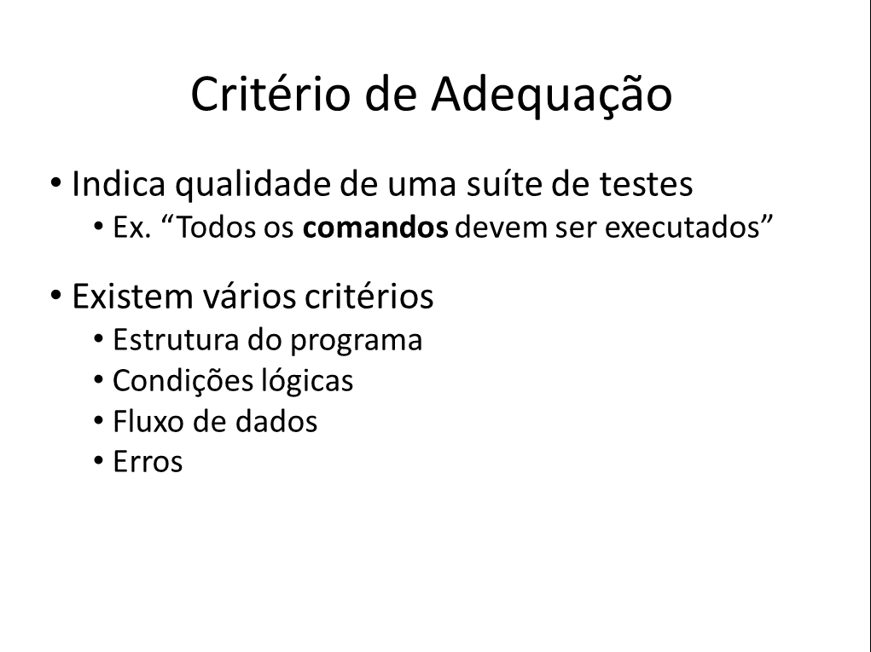
Teste Estrutural
Intuição: Quanto mais elementos do programa forem executados, maior a chance de defeitos serem revelados
Notes:
Attractive because automated
Complements functional tests
Run functional tests first, then measure what is missing
Can cover low-level details missed in high-level specification

Slide 78
Estrutura de um programa
stmt0
CFG
stmt0;
while condA:
if condB:
stmt1;
stmt2;
stmt3;
stmt4;
condA
stmt4
condB
stmt1
stmt2
stmt3

Slide 79
Elementos da Estrutura
Comandos
Blocos básicos
Branches
Caminhos
Caminhos Acíclicos
stmt0
CFG
condA
stmt4
condB
stmt1
stmt2
stmt3
Notes:
A control flow graph expresses
paths of program execution
• Nodes are basic blocks –
sequences of statements with
one entry and one exit point
• Edges represent control flow –
the possibility that the
program execution proceeds
from the end of one basic
block to the beginning of
another

Slide 80
Caminhos inalcançáveis
if (a < 0) {
…
}
if (a > 10) {
…
}
skip();
caminhos:
a < 0 && !(a > 10)
a < 0 && a > 10
!(a < 0) && a > 10
!(a < 0) && !(a > 10)

Slide 81
Caminhos inalcançáveis
if (a < 0) {
…
}
if (a > 10) {
…
}
skip();
caminhos:
a < 0 && !(a > 10)
a < 0 && a > 10
!(a < 0) && a > 10
!(a < 0) && !(a > 10)
a < 0 => !(a > 0)

Slide 82
Exercício
Construa o CFG para o seguinte programa:
Indique #
blocos B.
comandos
branches
1: int binarySearch(int[] a, int key) {
2: int low = 0;
3: int high = a.length - 1;
4: while (low <= high) {
5: int mid = (low + high) / 2;
6: int midVal = a[mid];
7: if (midVal < key)
8: low = mid + 1
9: else if (midVal > key)
10: high = mid - 1;
11: else
12: return mid; // key found
13: }
14: return -(low + 1); // key not found.
15: }
Notes:
resposta: https://docs.google.com/drawings/d/1V1A_zpfqnGvVy8Z2Fv1rUHrigjRZdr62XXh-13uxEW4/edit?usp=sharing

Slide 83
Cobertura de Comandos
Critério: cada comando deve ser executado ao menos uma vez
Cobertura: # cmds. executados / #cmds.
Informação estática

Slide 84
Cobertura de Bloco Básico
Critério: todo bloco (vértice no CFG) deve ser executado ao menos uma vez
Cobertura: # blocos executados / # blocos

Slide 85
Cobertura de Branch
Critério: toda decisão (aresta no CFG) deve ser executada ao menos uma vez
Cobertura: # branches executados / # branches

Slide 86
Código Fonte versus Bytecodes
// versão fonte
// 2 branches
foo(a,b){
if (a != 0
|| b == 0) {
c = a/b;
}
}
// versão bytecodes
// 6 branches
foo(a,b){
if (a == 0) { // 1
if (b == 0) { // 3
goto div;
} // 4
return;
} else { // 2
goto div;
}
div:
if (b == 0) { // 5
ERROR
} // 6
c = a/b;
}
Cálculo de cobertura é diferente.

Slide 87
Perguntas
Uma suíte com 100% de cobertura de branches garante a corretude do programa?
Suíte adequada a branches implica que a suíte é adequada a blocos básicos?
Notes:
1. Não. Ver próximo slide para um exemplo.
2. Não. Cobrir todas as arestas do CFG implica em cobrir todos os nós.

Slide 88
Exercício
Escreva uma suíte para uma classe qualquer do projeto TexasHoldEm que cubra:
100% dos statements
100% dos branches
Notes:
Para executar o eclemma, selecione o menu “Coverage As” no lugar do “Run As”
Nenhum mistério aqui: apenas crie testes conforme necessário. Tome algum cuidado com construtores implícitos em java.

Slide 89
Demonstração Jacoco
Execute os testes para a busca binária com o plugin gradle para Jacoco
https://github.com/damorim/testing-cin
Notes:
Para executar o eclemma, selecione o menu “Coverage As” no lugar do “Run As”
Nenhum mistério aqui: apenas crie testes conforme necessário. Tome algum cuidado com construtores implícitos em java.

Slide 90
Teste de Condições Lógicas
Intuição: Condições lógicas determinam fluxo de controle de uma aplicação.
Notes:
Attractive because automated
Complements functional tests
Run functional tests first, then measure what is missing
Can cover low-level details missed in high-level specification

Slide 91
Exemplo
foo(a,b){
if (a != 0
|| b == 0) {
c = a/b;
}
}

Slide 92
Exemplo
foo(a,b){
if (a != 0
|| b == 0) {
c = a/b;
}
}

Slide 93
Exemplo
foo(a,b){
if (a != 0
|| b == 0) {
c = a/b;
}
}
100% branch cov. (código fonte):
foo(1,1)
foo(0,1)
Defeito não foi detectado!

Slide 94
Tipos de Condições Lógicas
Condições básicas:
E.g., x != 0, y + 10 > z
Condição composta:
E.g., x != 0 && y + 10 > z
Operador booleano

Slide 95
Teste de Condições Básicas
Critério: Execução deve avaliar os dois valores associados a cada condição básica
Cobertura: # conds. executadas / #conds.
[ y , z ]
[ 1 , 10 ]
[ 1 , 11 ]
E.g., y + 10 > z

Slide 96
Cobertura de Condições
Teste vai alcançar o comando que declara as condições e avaliar as condições
void test1() {
draw(10, 20);
}
public void draw(int a, int b) { draw_(a/10, b/10); }
private void draw_(int x, y){
...
if (x > y){...}
else {...}
...
}
Valor de x e y não precisam ser determinados diretamente a partir do teste.
Notes:
No pior caso, o número de testes é igual a 2^n, onde n é o número de variáveis

Slide 97
Teste de Condições Compostas
Critério: Suíte deve cobrir todas as combinações possíveis de valores em cada condição composta
Número de testes é exponencial
E.g., x != 0 && y + 10 > z
Quatro combinações neste caso. 2^{n} no caso geral, onde n é o número de condiçoes básicas.
Notes:
No pior caso, o número de testes é igual a 2^n, onde n é o número de variáveis

Slide 98
Exercício
Considere a expressão em Java
Escreva uma suíte de testes adequada ao critério condições básicas.
if (a && b) {...x...}
else {...y...}

Slide 99
Resposta
Considere a expressão em Java
Escreva uma suíte de testes adequada ao critério condições básicas.
if (a && b) {...x...}
else {...y...}
if (a) {
if (b) {
...x...
} else {
...y...
}
} else {
...y... }
[ a , b ]
[ 1 , 0 ]
[ 1 , 1 ]
[ 0 , - ]

Slide 100
Exercício
Considere a expressão em Java
Escreva uma suíte de testes adequada ao critério condições básicas.
if ((((a || b) && c) || d) && e) {...}
else {...}
Notes:
No pior caso, o número de testes é igual a 2^n, onde n é o número de variáveis

Slide 101
Exercício
Considere a expressão em Java
Escreva uma suíte de testes adequada ao critério condições básicas.
if ((((a || b) && c) || d) && e) {...}
else {...}
suíte de testes
requisitos
[ a, b, c, d, e ] a b c d e
[ 1, -, 1, -, 1 ] 1 - 1 - 1
[ 0, 1, 0, 1, 0 ] 0 1 0 1 0
[ 0, 0, -, 0, - ] 0 0 - 0 -
Notes:
No pior caso, o número de testes é igual a 2^n, onde n é o número de variáveis

Slide 102
Exercício
Considere a expressão em Java
Escreva uma suíte de testes adequada ao critério condições compostas.
❶
if ((((a || b) && c) || d) && e) {...}
else {...}
❷
❸
❹
suíte de testes
requisitos
[ a, b, c, d, e ] ❶ ❷ ❸ ❹
[ 0, 0, -, 0, - ] 0 0 0 0
[ 1, 1, 1, 1, 1 ] 1 1 1 1
Notes:
No pior caso, o número de testes é igual a 2^n, onde n é o número de variáveis

Slide 103
Modified Condition Decision Coverage
MC/DC
Utilizado pela indústria aeroespacial
RTCA/DO-178B, EUROCAE ED-12b
Objetivos: Evitar explosão combinatorial
Intuição: Isolar efeito de cada condição básica no resultado de toda a expressão

Slide 104
MC/DC
Para cada condição básica C
Deve existir dois casos de teste, T₁ e T₂
Todas as condições != C precisam ter o mesmo valor
C precisa avaliar para True e False
Condição que compreende C deve avaliar para True em um caso de teste e False no outro

Slide 105
Exemplo 1
Considere a seguinte expressão Java:
if (a && b) {...}
else {...}
Resposta, resultado da avaliação da expressão a && b
[ a, b, R ]
TR1: [ 1, 1, 1 ]
TR2: [ 1, 0, 0 ]
TR3: [ 1, 1, 1 ]
TR4: [ 0, ?, 0 ]
Requisitos de teste que a suíte de teste adequada a MC/DC deve atender

Slide 106
Exemplo 2
Considere a seguinte expressão Java:
if ((a && b) || c) {...}
else {...}
[ a, b, c, R ]
TR1: [ 1, 1, ?, 1 ]
TR2: [ 0, 1, 0, 0 ]
TR3: [ 1, 1, ?, 1 ]
TR4: [ 1, 0, 0, 0 ]
TR5: [ 0, 0, 1, 1 ]
TR6: [ 0, 0, 0, 0 ]

Slide 107
Exercício
Construa uma suíte de teste adequada ao critério MC/DC considerando a expressão abaixo:
if ((((a || b) && c) || d) && e) {...}
else {...}
Notes:
No pior caso, o número de testes é igual a 2^n, onde n é o número de variáveis

Slide 108
Resposta
Construa uma suíte de teste adequada ao critério MC/DC considerando a expressão abaixo:
if ((((a || b) && c) || d) && e) {...}
else {...}
[ a, b, c, d, e, R ]
TR1: [ 0, 0, 1, 0, 1, 0 ]
TR2: [ 1, 0, 1, 0, 1, 1 ]
...
Notes:
No pior caso, o número de testes é igual a 2^n, onde n é o número de variáveis

Slide 109
Exercício
Qual o valor de cobertura MC/DC para a suíte de testes abaixo:
if ((((a || b) && c) || d) && e) {...}
else {...}
[ a, b, c, d, e, R ]
TR1: [ 0, 0, 1, 0, 1, 0 ]
TR2: [ 1, 0, 1, 0, 1, 1 ]
TR3: [ 0, 0, 1, 1, 1, 1 ]
TR4: [ 1, 0, 0, 0, 1, 0 ]
TR5: [ 1, 0, 1, 0, 1, 1 ]
Notes:
No pior caso, o número de testes é igual a 2^n, onde n é o número de variáveis

Slide 110
Exercício
Qual o valor de cobertura MC/DC para a suíte de testes abaixo:
if ((((a || b) && c) || d) && e) {...}
else {...}
[ a, b, c, d, e, R ]
TR1: [ 0, 0, 1, 0, 1, 0 ]
TR2: [ 1, 0, 1, 0, 1, 1 ]
TR3: [ 0, 0, 1, 1, 1, 1 ]
TR4: [ 1, 0, 0, 0, 1, 0 ]
TR5: [ 1, 0, 1, 0, 1, 1 ]
3/5=60% de cobertura MC/DC
Requisitos da condições básicas {a,c,d} são cobertos
Notes:
No pior caso, o número de testes é igual a 2^n, onde n é o número de variáveis

Slide 111
Teste de Fluxo de dados (Dataflow)
Intuição: Fluxo de dados determinam relações de definição e uso de variáveis.

Slide 112
Definição de Variável
01: public static int foo(int a) {
02: if (a > 10) {
03: a++;
04: }
05: ...
06: return a;
07: }

Slide 113
Uso de Variável
01: public static int foo(int a) {
02: if (a > 10) {
03: a++;
04: }
05: ...
06: return a;
07: }

Slide 114
Par Definição-Uso (DU)
01: public static int foo(int a) {
02: if (a > 10) {
03: a++;
04: }
05: ...
06: return a;
07: }
Pares definição-uso:
(01,02), (01,03), (01,06) e (03,06)

Slide 115
Caminho Definição-Uso
01: public static int foo(int a) {
02: if (a > 10) {
03: a++;
04: }
05: ...
06: return a;
07: }
Para o par (01,06):
[01, 02, 05, 06]

Slide 116
Caminho Definição-Uso
01: int x = 1;
02: if (...) {
03: ...
04: } else {
05: ...
07: }
08: System.out
.println(“x value”+ x);
Pode haver vários caminhos DU para um par DU!

Slide 117
Critérios de cobertura de dataflow
Definitions: % de definições cobertas por pelo menos um teste
DU pairs: % de DU Pair que são cobertos por pelo menos um teste
DU paths: % de DU Paths (descartando loops) cobertos por pelo menos um teste

Slide 118
Exercício
Identifique definições, usos, e pares “du”
01: int binarySearch(int[] a, int key) {
02: int low = 0;
03: int high = a.length - 1;
04: while (low <= high) {
05: int mid = (low + high) / 2;
06: int midVal = a[mid];
07: if (midVal < key)
08: low = mid + 1
09: else if (midVal > key)
10: high = mid - 1;
11: else
12: return mid; // key found
13: }
14: return -(low + 1); // key not found. }

Slide 119
Resposta
Identifique definições, usos, e pares “du”
Pares “du”
01: int binarySearch(int[] a, int key) {
02: int low = 0;
03: int high = a.length - 1;
04: while (low <= high) {
05: int mid = (low + high) / 2;
06: int midVal = a[mid];
07: if (midVal < key)
08: low = mid + 1
09: else if (midVal > key)
10: high = mid - 1;
11: else
12: return mid; // key found
13: }
14: return -(low + 1); // key not found. }
(a:1, a:3)
(a:1, a:6)
(key:1, key:7)
(key:1, key:9)
(low:2, low:4)
(low:2, low:5)
(low:2, low:14)
(high:3, high:4)
(high:3, high:5)
(mid:5, mid:6)
(mid:5, mid:8)
(mid5, mid:10)
(mid5, mid:12)
...
(low:8, low: 4)
(low:8, low: 5) ...

Slide 120
Exercício
Construa uma suíte de teste adequada a pares du
01: int binarySearch(int[] a, int key) {
02: int low = 0;
03: int high = a.length - 1;
04: while (low <= high) {
05: int mid = (low + high) / 2;
06: int midVal = a[mid];
07: if (midVal < key)
08: low = mid + 1
09: else if (midVal > key)
10: high = mid - 1;
11: else
12: return mid; // key found
13: }
14: return -(low + 1); // key not found. }
@Test
public void testEmpty() {
int x = binarySearch(
new int[]{}, 0);
Assert.assertTrue(x < 0);
}
Pares “du” cobertos por testEmpty
(a:1, a:3)
(low:2, low:4)
(low:2, low:14)
(high:3, high:4)

Slide 121
Teste de Mutação
Intuição: Erros artificiais são aproximações de errors reais

Slide 122
Aprendendo com o Passado
Intuição: Conhecimento obtido ao estudar falhas pode ser aplicado para prevenir falhas futuras
Idéia: Simular faltas passadas e checar se a suíte de testes é capaz de detectá-las

Slide 123
Teste de mutação
int foo(int x, int y) {
if (x != y)
return x - y;
else
return x * 2;
}
@Test
void test() {
int a = foo(100,10);
assertEquals(a,90);
}

Slide 124
Teste de mutação
int foo(int x, int y) {
if (x != y)
return x - y;
else
return x * 2;
}
@Test
void test() {
int a = foo(100,10);
assertEquals(a,90);
}
int foo(int x, int y) {
if (x != y)
return x - y;
else
return x / 2;
}
@Test
void test() {
int a = foo(100,10);
assertEquals(a,90);
}

Slide 125
Programa
Mutante
int foo(int x, int y) {
if (x != y)
return x - y;
else
return x * 2;
}
@Test
void test() {
int a = foo(100,10);
assertEquals(a,90);
}
int foo(int x, int y) {
if (x != y)
return x - y;
else
return x / 2;
}
@Test
void test() {
int a = foo(100,10);
assertEquals(a,90);
}

Slide 126
Programa
Mutante
int foo(int x, int y) {
if (x != y)
return x - y;
else
return x * 2;
}
@Test
void test() {
int a = foo(100,10);
assertEquals(a,90);
}
int foo(int x, int y) {
if (x != y)
return x - y;
else
return x / 2;
}
@Test
void test() {
int a = foo(100,10);
assertEquals(a,90);
}
Falta não foi detectada:
mutante sobreviveu!

Slide 127
Terminologia
Mutante: Programa original modificado
Mutante Equivalente: Programa mutante é equivalente ao programa original
Mutante Morto: Mutante é detectado por testes
Mutante Sobrevivente: Oposto da def. acima
Operador de mutação: Transformação (orig./mut.)

Slide 128
Operadores variam com domínio da aplicação
Operações aritiméticas
+ por -, 0 por -1
Operações lógicas
& por|, & por &&
Orientação à Objeto
f(p) por f(null), renomear método sobreescrito
SQL
Ex. select * from A where col1=‘3’ por select * from A where col1 like ‘%3’
Notes:
Algumas possíveis faltas:
Erro no operador (subtração no lugar da soma), divisão por zero…
Null Pointer Exception (causadas por motivos variados, como por ex: programador esqueceu de preencher o “return” ao implementar um método gerado pelo eclipse…
Uso de função de agregação incorreta (AVG no lugar de COUNT)...

Slide 129
Teste de Mutação – Passo 1
Selecione operadores de mutação relevantes para a classe de faltas de interesse
Gere mutantes aplicando operadores no programa original. Normalmente cada mutante possui apenas uma modificação.

Slide 130
Teste de Mutação – Passo 2
Execute suíte de testes
Separe mutantes mortos dos sobreviventes
Identifique mutantes equivalentes. Problema indecidível: impossível determinar, no caso geral

Slide 131
Teste de Mutação – Passo 3
Crie novos testes para matar mutantes sobreviventes
Repita o processo se # sobreviventes > 0

Slide 132
Pontuação de mutação
#mortos / (#mutantes - #equivalentes)
Métrica utilizada no teste de mutação. Similar à Cobertura no contexto de testes estruturais
#equivalentes costumam ser ignorados
Impossível identificar automaticamente

Slide 133
Limitações
Falta introduzida pode não ser relevante
Identificar equivalentes é caro e passível de erro
Custo de execução elevado
Cada mutante precisa ser compilado
Cada teste precisa ser executado com cada mutante

Slide 134
Otimizações do Teste de Mutação
Uso de cobertura para identificar testes relevantes
Schemata
Paralelismo

Slide 135

Demonstração

Slide 136
Exercício
Execute ferramenta ‘gradle pitest’ na pasta demos/basics/triangle
Crie novos testes para matar os mutantes sobreviventes da classe “Hand”
Notes:
Note que a classe possui mutantes equivalentes, então não é possível matar todos os mutantes
Lembre-se que o novo teste precisa passar no programa original e falhar no mutante!
Sugestão: comece pela linha 167. Escreva um teste que cria uma mão com o número máximo de cartas.

Slide 137
TESTE FUNCIONAL

Slide 138
Teste Estrutural vs. Teste Funcional
 | Estrutural | Funcional
Base | Código fonte | Especificação
Objetivo | Cobrir o máximo de comportamentos implementados. | Cobrir o máximo de comportamentos especificados.
f(x_1, …, x_n)
Notes:
A functional specification is a description of intended program[1] behavior, distinct from the program itself. Whatever form the functional specification takes - whether formal or informal - it is the most important source of information for designing tests. Deriving test cases from program specifications is called functional testing.
Functional testing, or more precisely, functional test case design, attempts to answer the question "What test cases shall I use to exercise my program?" considering only the specification of a program and not its design or implementation structure. Being based on program specifications and not on the internals of the code, functional testing is also called specification-based or black-box testing.
Functional testing is typically the base-line technique for designing test cases, for a number of reasons. Functional test case design can (and should) begin as part of the requirements specification process, and continue through each level of design and interface specification; it is the only test design technique with such wide and early applicability. Moreover, functional testing is effective in finding some classes of fault that typically elude so-called white-box or glass-box techniques of structural or fault-based testing. Functional testing techniques can be applied to any description of program behavior, from an informal partial description to a formal specification, and at any level of granularity from module to system testing. Finally, functional test cases are typically less expensive to design and execute than white-box tests.
10.1 Overview
In testing and analysis aimed at verification[2] - that is, at finding any discrepancies between what a program does and what it is intended to do - one must obviously refer to requirements as expressed by users and specified by software engineers. A functional specification, that is, a description of the expected behavior of the program, is the primary source of information for test case specification.
Functional testing, also known as black-box or specification-based testing, denotes techniques that derive test cases from functional specifications. Usually functional testing techniques produce test case specifications that identify classes of test cases and are instantiated to produce individual test cases.
The core of functional test case design is partitioning[3] the possible behaviors of the program into a finite number of homogeneous classes, where each such class can reasonably be expected to be consistently correct or incorrect. In practice, the test case designer often must also complete the job of formalizing the specification far enough to serve as the basis for identifying classes of behaviors. An important side benefit of test design is highlighting the weaknesses and incompleteness of program specifications.

Slide 139
Por que utilizar Testes Funcionais?
Código do programa não é necessário
Pode revelar falhas também na especificação
Aplicável a
qualquer descrição de comportamento
qualquer nível de granularidade

Slide 140
Como escolher as entradas?
int foo(int a, int b) {
return 100 / (a + b);
}
Approximadamente 10²⁸ entradas possíveis
Testar todas levaria muito tempo :-/

Slide 141
Seleção randômica
Entradas são escolhidas aleatoriamente
Gera grandes quantidades de entradas a custo baixo
Evita erros/vieses do testador

Slide 142
Dificuldades
Assumindo uma distribuição uniforme
Entradas são tratadas igualmente
Ex.: Qual a probabilidade de (a,b) = (0,0) em foo?
Oráculo pode não estar disponível
Ex.: Como estar certo que foo(1,1) deve ser 50?
int foo(int a, int b) {
return 100 / (a + b); }
Ainda pode ser útil para encontrar crashes

Slide 143
Analisando o domínio de entradas para seleção de entradas
domínio de entrada
int foo(int a, int b) { … }
particionamento do domínio
seleção de amostras
análise de fronteiras
do domínio

Slide 144
Analisando o domínio de entradas para seleção de entradas
domínio de entrada
int foo(int a, int b) { … }
particionamento do domínio
seleção de amostras
análise de fronteiras
do domínio

Slide 145
Particionamento de domínio
Princípio: densidade de falhas não é uniforme
Idéia
Divida regiões do espaço de entrada em classes de equivalência
Selecione elementos representativos de cada classe
Atividade é realizada por especialista do domínio

Slide 146
Exemplos de classe de equivalência
Para tipo inteiro
x < 0, x == 0, x > 0
Para tipo intervalo
x < hi && x > lo, x > hi, x < lo
x < 0
x == 0
x > 0

Slide 147
Como escolher as entradas?
domínio de entrada
int foo(int a, int b) { … }
particionamento do domínio
seleção de amostras
análise de fronteiras
do domínio

Slide 148
Análise de Fronteiras
partição
Intuição: falhas ocorrem com frequência na fronteira das classes de equivalência
Off-by-one error:
int array[] = new int[5]; for (int i = 0; i <= 5; i++) System.out.println(array[i]);

Slide 149
Ilustração

Slide 150
Ilustração
Falhas não tendem a se dispersar

Slide 151
Ilustração
X
Testes são selecionados a partir de cada partição

Slide 152
Exercício 1/2
Particione os domínios dos parâmetros da função abaixo
int binarySearch(int[] a, int key) {…}
Notes:
Idéias de classes de equivalência:
Tamanho do array: 0 elementos, 1 elemento, 50 elementos, 100000 elementos…
Array contém a chave procurada: Sim/não
Valor da chave procurada: < 0, = 0, > 0

Slide 153
Exercício
Particione os domínios dos parâmetros da função abaixo
int binarySearch(int[] a, int key) {…}
Classes de equivalência para a: null, vazio, um elemento, todos elementos iguais, ordenados, não ordenados
Classes de equivalência para key: está em a, não está em a
Notes:
Idéias de classes de equivalência:
Tamanho do array: 0 elementos, 1 elemento, 50 elementos, 100000 elementos…
Array contém a chave procurada: Sim/não
Valor da chave procurada: < 0, = 0, > 0

Slide 154
Exercício 2/2
Selecione entradas de teste para esta função de acordo com estas partições
int binarySearch(int[] a, int key) {…}
Notes:
Idéias de classes de equivalência:
Tamanho do array: 0 elementos, 1 elemento, 50 elementos, 100000 elementos…
Array contém a chave procurada: Sim/não
Valor da chave procurada: < 0, = 0, > 0

Slide 155
Exercício 2/2
Selecione entradas de teste para esta função de acordo com estas partições
int binarySearch(int[] a, int key) {…}
binarySearch(null, 0)
binarySearch(new int[]{}, 0)
binarySearch(new int[]{1}, 0)
binarySearch(new int[]{1}, 1)
binarySearch(new int[]{2,1}, 1)
binarySearch(new int[]{1,2}, 1)
Notes:
Idéias de classes de equivalência:
Tamanho do array: 0 elementos, 1 elemento, 50 elementos, 100000 elementos…
Array contém a chave procurada: Sim/não
Valor da chave procurada: < 0, = 0, > 0

Slide 156
Como escolher as entradas?
domínio de entrada
int foo(int a, int b) { … }
particionamento do domínio
seleção de amostras
análise de fronteiras
do domínio

Slide 157
Seleção de amostras
Teste combinatorial pode ser inaceitavelmente caro mesmo após particionamento!
Considera todas as combinações de parâmetros
Ex.: considere função de de N variáveis onde domínio de cada variável (após particionamento) é binário

Slide 158
Seleção de amostras
Heurísticas de seleção de amostras podem auxiliar a reduzir o custo
A heurística mais popular é t-wise
Cobre todas as t-combinações de parâmetros
Quando t=2, chama-se pairwise

Slide 159
Pairwise
Cobre todos os pares de combinações de params.
Exemplo: f(A, B, C), onde A,B,C: [0,1]
Custo proporcional ao log(#parâmetros)
Mesmo teste (tupla) pode cobrir múltiplos pares
a | b | c
0 | 0 | 0
0 | 1 | 1
1 | 0 | 1
1 | 1 | 0

Slide 160
Exercício
Enumere as tuplas para atender cobertura pairwise na função F(DM, SS, F)
DM={FG,TO,LB}
SS={HH,L,FS}
F={M,ST,DL}

Slide 161
Resposta
DM | SS | F
FG | HH | M
FG | L | DL
FG | FS | ST
TO | HH | ST
TO | L | M
TO | FS | DL
LB | HH | DL
LB | L | ST
LB | FS | M

Slide 162
Demonstração
Confirme o resultado na ferramenta AllPairs:
http://www.satisfice.com/tools.shtml

Slide 163
TESTE DE INTERFACE GRÁFICA

Slide 164
Teste de GUI
Permite simular interação do usuário com a interface gráfica
Comum para teste de sistemas
Exemplo: AssertJ-Swing - biblioteca para teste de GUIs em Swing compatível com JUnit

Slide 165
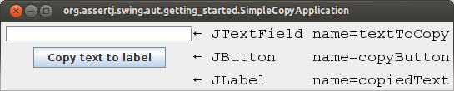
Estrutura de uma GUI em Swing
JFrame
Notes:
concurrency in swing: http://docs.oracle.com/javase/tutorial/uiswing/concurrency/index.html
quick summary of event queues here: http://stackoverflow.com/questions/22534356/java-awt-eventqueue-invokelater-explained
app example here: /assertj-examples/src/org/assertj/swing/aut/getting_started/SimpleCopyApplication.java

Slide 166
Preparando Fixtures
private FrameFixture window;
@Before
public void setUp() {
SimpleApp frame = GuiActionRunner.execute(
newGuiQuery<SimpleApp>() {
protected SimpleApp executeInEDT() {
return new SimpleApp();
}
});
window = new FrameFixture(frame);
window.show(); // shows the frame to test
}
Notes:
Why all the wrapping? To execute the frame on the EDT
Also, invokeLater doesn’t returns a value
Why the EDT? To avoid concurrency issues, all access to swing objects must be done on the event dispatch thread (EDT)

Slide 167
Testando Comportamento da GUI
@Test
public void shouldCopyTextInLabelWhenClickingButton() {
window.textBox("textToCopy")
.enterText("Some random text");
window.button("copyButton").click();
window.label("copiedText")
.requireText("Some random text");
}
Notes:
textBox("textToCopy"): retorna o textbox com name=”textToCopy”
O mesmo raciocínio pode ser aplicado à outros métodos similares (button, label…)

Slide 168
Limpando Recursos Alocados
@After
public void tearDown() {
window.cleanUp();
}
Notes:
AssertJSwingJUnitTestCase will do it automatically for you

Slide 169
Screenshots
@GUITest
void testSomethingOnTheInterface() {
ScreenshotTaker st = new ScreenshotTaker();
try {
//do the test
} catch (Exception e) {
st.saveDesktopAsPng(“testError.png”);
}
}

Slide 170
Timeouts
final JButton okButton = window.button(“asyncButton”);
pause(new Condition("OK button to be enabled") {
public boolean test() {
return execute(new GuiQuery<Boolean>() {
public Boolean executeInEDT() {
return okButton.isEnabled();
}
}
}
}, timeout(10000));

Slide 171
Boas Práticas
Toda operação que manipule componentes Swing deve ser feita na EDT
Utilize as classes do AssertJ para evitar violações da regra anterior
GuiQuery
GuiTask
GuiActionRunner
Notes:
GuiQuery, for performing actions in the EDT that return a value
GuiTask, for performing actions in the EDT that do not return a value
GuiActionRunner, executes a GuiQuery or GuiTask in the EDT, rethrowing any exceptions thrown when executing any GUI action in the EDT.

Slide 172
Demo
Adicione novos testes em CalculatorGUITests
Comportamentos a serem testados:
Edição direta do “display”
Divisão por zero
Números decimais
Teclas de limpeza (“C”, “CE”)
Notes:
Caso algum dos botões não consiga ser localizado pelo nome, defina o nome do botão (setName()) na aplicação.

Slide 173
FIM…

Slide 174
DSL PARA TESTES: JBehave

Slide 175
JBehave
Framework para Behaviour-Driven Development (BDD)
Permite definir cenários (histórias) que
expressam o comportamento da aplicação
em uma DSL customizada
Notes:
Behaviour-Driven Development (BDD) is about implementing an application by describing it from the point of view of its stakeholders

Slide 176
Escrevendo uma história
Scenario: trader is not alerted below threshold
Given a stock of symbol STK1 and a threshold of 10.0
When the stock is traded at 5.0
Then the alert status should be OFF
Scenario: trader is alerted above threshold
Given a stock of symbol STK1 and a threshold of 10.0
When the stock is traded at 11.0
Then the alert status should be ON
Notes:
BDD revolves around the concept of a Story, which represents an automatically executable increment of business functionality. At its core a Story comprises of one or more Scenarios, each of which represents a concrete example of the behaviour of the system. Each Scenario comprises of a number of executable steps.

Slide 177
Mapeando os passos em Java (1 / 2)
public class TraderSteps {
private Stock stock;
@Given("a stock of symbol $symbol and a threshold of $threshold")
public void aStock(String symbol, double threshold) {
stock = new Stock(symbol, threshold);
}
@When("the stock is traded at $price")
public void theStockIsTradedAt(double price) {
stock.tradeAt(price);
}

Slide 178
Mapeando os passos em Java (2 / 2)
// continua…
@Then("the alert status should be $status")
public void theAlertStatusShouldBe(String status) {
ensureThat(stock.getStatus().name(), equalTo(status));
}
}

Slide 179
Demonstração

Slide 180
Exercício
Baixe o projeto dsl-tests/gameoflife
Crie um método para inverter todas as células em um retângulo
Crie um novo passo para este método
Crie uma história que utiliza este passo
Notes:
Sugestão:
Crie um método em Game que invoca toggleCellAt() para todos os pontos em um retângulo
você pode representar um retângulo com 2 pontos: o superior esquerdo e o inferior direito. Utilize um loop aninhado para iterar por todos eles
Crie um novo passo em GridSteps. Utilize como base o método iToggleTheCellAt()
Crie uma nova história no pacote stories. Utilize outras histórias como base (*.story).
Crie uma nova classe no pacote stories que extende GridStory e possui o mesmo nome da história criada no passo anterior.
Execute essa classe pelo JUnit

Slide 181
Revisão

Slide 182
Seu chefe lhe encarregou de descobrir quanto tempo leva, em média, para que um defeito grave reportado pelo usuário seja corrigido. Como você poderia obter esta informação?

Slide 183
Novas versões do Windows/OSX foram lançadas. A empresa “ABC” pretende lançar versões dos seus aplicativos utilizando novas funcionalidades disponíveis nos novos SOs.
Logicamente, testes relacionados à estas funcionalidades devem ser executados apenas se o servidor de testes utilizado tiver um dos novos SOs instalado.
Como você propõe que isso seja feito?

Slide 184
O teste a seguir atende ao critério de adequação de decisões (branches), considerando o programa ao lado? Justifique a sua resposta.
@Test
void test() {
Program.foo(2,2);
Program.foo(-2,-3);
}
public class Program {
public static void foo(int a, int b) {
int c;
if (a == b) {
c = a - 2 * b;
} else {
c = a + b;
}
if (c < 0) {
System.out.print(“c is negative”);
}
}
}

Slide 185
Você escreveu uma aplicação para Swing e colocou o código no github para outras pessoas utilizarem. Um dos usuários descobriu que o botão “Voltar” no menu de opções não funciona corretamente às quartas-feiras.
Após corrigir o problema, você deseja adicionar um teste à sua suíte de regressão que possa detectar esse problema caso ele volte à ocorrer. Como você escreveria esse teste?

Slide 186
Você foi contratado pelo departamento de física para testar um simulador de fluxos turbulentos. O código não está disponível, mas você tem acesso à especificação do programa. O número de possíveis valores de entrada é imenso (> 100) e de tipos variados (Strings, ints, doubles…). Um estagiário do laboratório irá lhe ajudar a computar resultados de referência para entradas específicas.
Como você irá escolher as entradas a serem testadas de forma a maximizar as chances de encontrar erros?

